Slide 1

基于roberta的自动化内核崩溃报告去重系统设计
组织名称：
国防科技大学
参赛团队：
啥都能做队
团队成员：
杨运珊 喻琦芮
指导老师：
国防科技大学 董攀研究员
完成日期：
2024年10月19日

Slide 2
项目介绍
01
02
技术理论
03
数据集处理
04
实验测试
05
实现难点说明

Slide 3
项目介绍

Slide 4
1.1 项目背景
操作系统内核的安全性和稳定性是计算环境的基石，不及时修复的bug可能导致内核漏洞，被恶意利用造成数据泄露或系统崩溃等严重安全后果，同时影响系统的稳定性和用户的信任度。随着Linux版本不断更新和内核模糊技术迅速发展，内核崩溃报告数量激增，并且其中存在大量重复问题，如右图所示，在现有的bug维护平台上，仅根据标题的启发式分类会使漏洞相同的bug被重复修复。这加重了维护人员工作负担，降低了内核bug修复的效率，因此需要bug去重。
新兴的安全内核如意内核同样面临bug处理的难题，缺乏有效的自动化bug去重和分类工具。

Slide 5
1.2 项目目标
提升准确性：通过使用先进的机器学习技术，特别是RoBERTa模型，提升Linux内核及如意内核的bug去重和分流的准确性。
提高维护效率：减少重复和错误分类的崩溃报告，帮助内核维护者更快地识别和修复关键的安全漏洞。
保障系统安全：通过快速修复内核漏洞，减少系统暴露于风险中的时间，增强系统的稳定性和安全性。

Slide 6
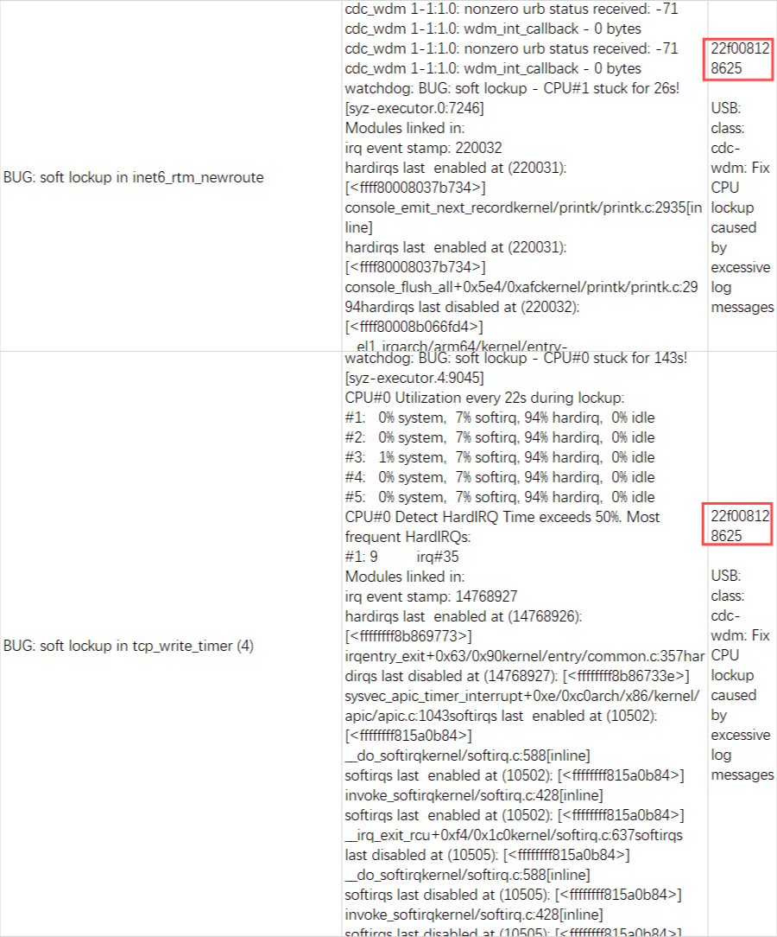
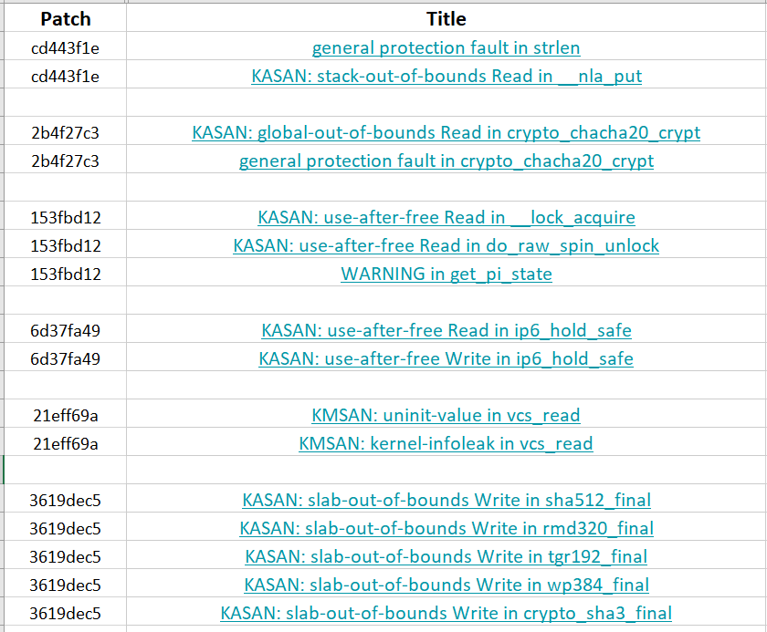
1.3 效果展示
效果：通过我们的模型分类，能准确判断出形如如右两个崩溃报告的bug根源是一致的。可以达到bug去重的效果，为维护人员提供一种bug分类建议。

Slide 7
1.4 作品原创性情况说明
本声明所涉及的代码是本团队独立开发完成的原创作品。
代码中不包含任何侵犯他人知识产权的内容，包括但不限于版权、商标权、专利权等。
代码中未使用任何未经授权的第三方代码或库，所有使用的第三方代码或库均已获得合法授权，并已按照相应的授权协议使用。
代码中不包含任何恶意代码，如病毒、木马、间谍软件等，不会对任何计算机系统造成损害。
代码的编写遵循了良好的编程实践和行业标准，确保了代码的质量和安全性。
本团队对代码拥有完整的知识产权，包括但不限于著作权、使用权、修改权和分发权。

Slide 8
技术理论

Slide 9
2.1 设计思想——核心目标
高效分类：确保 RoBERTa 模型能准确分类内核崩溃报告，检测报告是否属于同一类型，达到bug去重的目的。
模型迁移性：微调后的模型不仅适用于 Linux，也能迁移到其他类似系统（如 RUXOS）。
优化预测效果：通过合理的模型结构和数据预处理和清洗方法，提升模型在测试集上的性能表现。

Slide 10
2.2 技术路线
利用预训练的RoBERTa模型，通过信息提取、特征编码、模型微调，以及预测分类的流程，实现高效准确的Linux内核崩溃报告去重和分类。
流程设计：
信息提取：提取崩溃报告中的标题和堆栈跟踪信息。
特征编码：使用RoBERTa模型生成特征向量。
模型微调：适应特定领域的数据。
预测分类：将特征映射到分类结果。

Slide 11
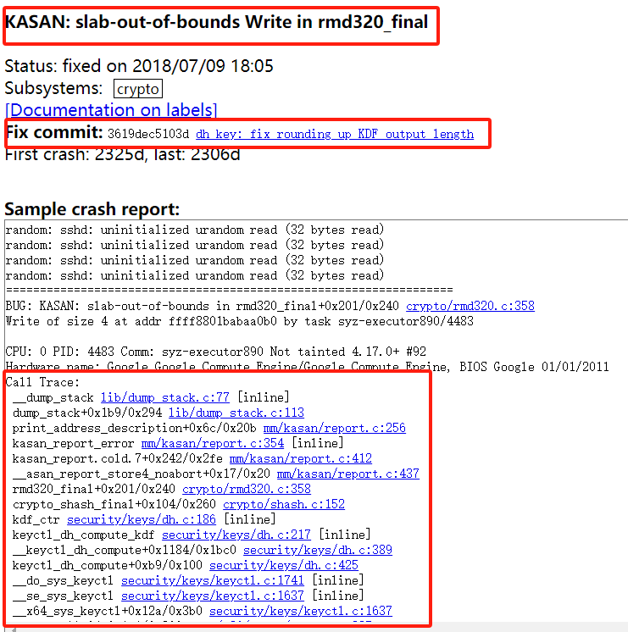
2.2.1 信息提取
在本模块中，我们需要从崩溃报告中提取标题和内核堆栈跟踪信息，如右图所示。

Slide 12
2.2.2 特征编码
在本模块中，我们需要将预处理剪枝后的内核崩溃报告对通过向量嵌入后再由RoBERTa模型分词器编码，生成特征向量。

Slide 13
2.2.3 模型微调
在本模块中，对预训练后的 RoBERTa 模型进行微调，使其能更好地适应特定领域的数据。

Slide 14
2.2.4 预测分类
本模块将 RoBERTa 编码后的特征映射到分类结果，模型训练和推理在此模块中有不同的工作流程。

Slide 15
数据集处理

Slide 16
3.1 数据来源集合
数据来源：Syzbot项目“Fixed bugs”中的数据。其中包含了重现漏洞所需的必要信息（内核版本、内核配置文件、Proof-of-Concept、Call Trace等），而其中“Fix commit”字段，显示了修复底层内核漏洞的补丁信息，我们借此对崩溃报告对进行标注。
我们爬取网页中2017年9月到2024年7月的“Fixed bugs”队列的崩溃报告，并随机两两配对生成了7381个bug组，其中包含6578非重复组，803重复组，其中bug是否重复是根据报告信息中补丁号是否相同判定的。
X1 | X2 | Y
KASAN: slab-out-of-bounds Write in rmd320_final random: sshd: uninitialized urandom read (32 bytes read) …… | KASAN: slab-out-of-bounds Write in tgr192_final random: sshd: uninitialized urandom read (32 bytes read). …… | ­1
KMSAN: kernel-infoleak in vcs_read random: sshd: uninitialized urandom read (32 bytes read) …… | KASAN: slab-out-of-bounds Write in sha512_final random: sshd: uninitialized urandom read (32 bytes read) …… | 0

Slide 17
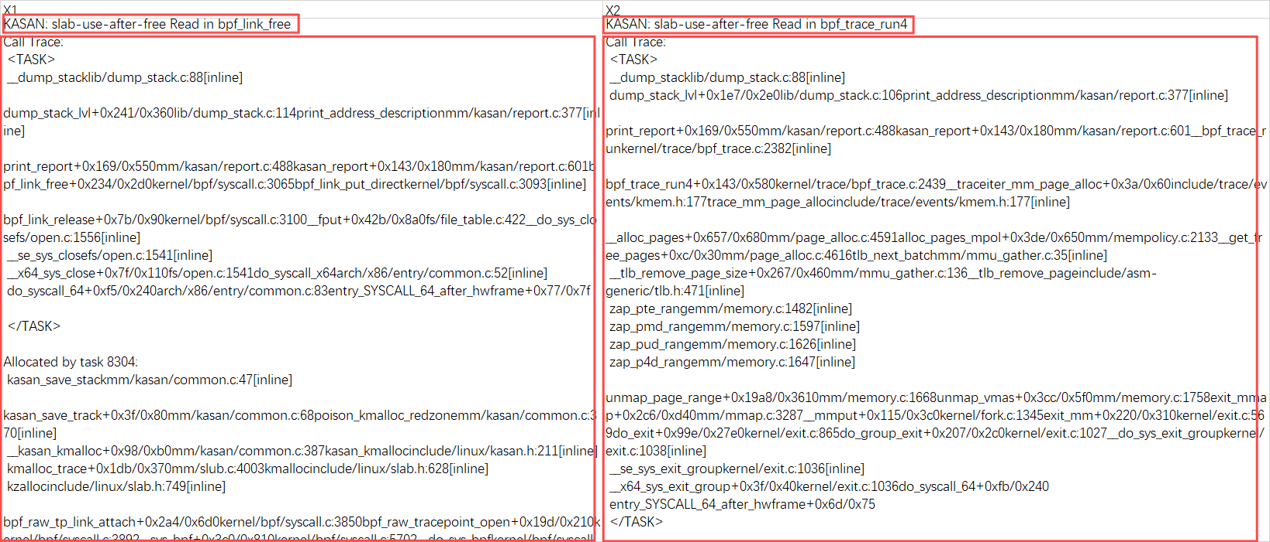
3.2 数据预处理
信息精炼：提取崩溃标题和内核堆栈跟踪，并拼接标题和堆栈信息组成输入报告对。
样本平衡：为避免二分类任务中的性能偏差，平衡正负样本数据量。

Slide 18
实验测试

Slide 19
4.1 实验设置和评价指标
实验设置
模型微调：使用标注的Linux内核崩溃报告数据集对预训练的RoBERTa模型进行微调。
模型推理：在测试集上进行重复检测与分类。
评价指标
TPR（True Positive Rate）：刻画的是分类器所识别出的正实例占所有正实例的比例。即模型对重复bug的判定准确性，对应到实际指标上，TPR越高，表示模型在识别正样本方面的效果越好，即模型对于bug去重能力越强。计算公式为： TPR = TP / (TP + FN) 。

Slide 20
4.2 实验结果
本方法TPR：88.4%，优于现有方法。

Slide 21
实现难点说明

Slide 22
5.1 实现难点说明
报告爬取与基于补丁的分类：从平台上自动化爬取大量的崩溃报告；通过补丁号判断分类是否一致。
有效信息提取：通过正则表达式编码从大量崩溃报告中提取有用的特征；
选择合适的模型：微调RoBERTa模型，使其能够更好地理解和分类崩溃报告；在RoBERTa的输入中有效融合崩溃报告中的有效特征。

Slide 23
感谢各位老师的聆听！ 请各位老师批评指正！
组织名称：
国防科技大学
参赛团队：
啥都能做队
团队成员：
杨运珊 喻琦芮
指导老师：
国防科技大学 董攀研究员
完成日期：
2024年10月19日

